Slide 1
الهجمات السبرانية
البرمجيات الخبيثة

Slide 2
البرمجيات الخبيثة
البرمجيات الخبيثة Malware أو البرامج الخبيثة Malicious Software هو مصطلح يصف البرنامج المصمم لتعطيل خدمات الحاسب، أو الوصول لنظم الحاسب بدون علم المستخدم أو تصريح منه
يوجد العديد من أنواع البرمجيات الخبيثة مثل، فيروسات الحاسب، الديدان، أحصنة طروادة، برمجيات الفدية، برمجيات التجسس، برمجيات الدعاية واإلعالن، برمجيات الذعر

Slide 3
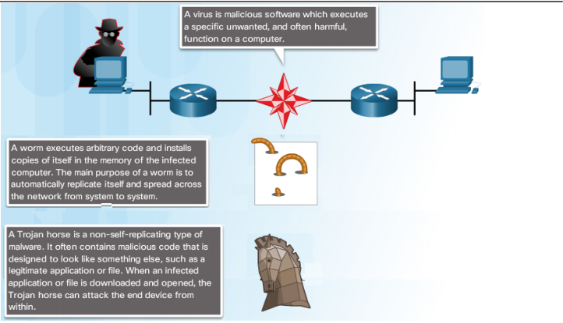
انواع البرامج الخبيثة
الفيروسات والديدان وأحصنة طروادة :
يستهدف المجرمون السيبرانيون الاجهزة الطرفية للمستخدم عن طريق تثبيت برنامج خبيث على جهاز المستخدم

Slide 4
الفيروسات:
الفيروس virus هو عبارة عن شيفرة تنفيذية خبيثة تلتصق بملف تنفيذي مثل برنامج أو تطبيق.
مثل الفيروس الذي يصيب البشر فهو متطفل على الخلية، ينقسم معها ويتكاثر بتكاثرها
يحتاج الفيروس إلى فعل من المستخدم أو حدث ما لكي يبدأ في نشاطه مثل أن ينشط عند تاريخ أو وقت معين.
تنتشر الفيروسات بواحدة من ثلاث طرق مختلفة، إما عن طريق وسائط التخزين المتنقلة أو التحميل من الانترنت أو مرفقات البريد اإللكتروني

Slide 5
2 الديدان:
الديدان worms هي برمجيات خبيثة تتكاثر وتنتشر بشكل مستقل من خلال استغلال الثغرات في نظم شبكات الحاسب. وتقوم الديدان غالبا بإبطاء عمل الشبكة.
الفيروس يحتاج إلى عائل ينتشر ويتكاثر معه ولكن الديدان تنتشر وتتكاثر بنفسها ولا تحتاج إلى عائل
عندما تصيب الديدان جهاز معين، تنطلق بدءا من هذا الجهاز لتنتشر بسرعة كبيرة جدا وتعدي باقي األجهزة على الشبكة

Slide 6
تسببت الديدان في أكثر الهجمات تدميرا على الانترنت. على سبيل المثال ديدان "الشفرة الحمراء" أو Code Red أصابت في لمح البصر 658 خادما، وفي خلال 19 ساعة فقط اصابت 300000 جهاز حول العالم.

Slide 7
3 أحصنة طروادة:
حصان طروادة Trojan horse :
هو برنامج خبيث يحمل في طياته تعليمات خبيثة متخف في عمليات مسموح بها مثل الالعاب على الانترنت .
ويستغل هذا النوع من البرمجيات الخبيثة الميزات والصالحيات التي يملكهاالمستخدم الذي قام بتفعيل الحصان. ويختلف حصان طروادة عن الفيروس، إذ يقوم الحصان بإلصاق نفسه بملفات غير تنفيذيه مثل ملفات الصور، أو ملفات الصوت او العاب
.

Slide 8
4 القنابل المنطقية
القنبلة المنطقية logic bomb عبارة عن برنامج خبيث يستخدم شرارة بدء لتنشيط الشفرة الخبيثة. على سبيل تاريخ معين، أو وقت معين، أو تشغيل برنامج آخر، أو حذف حساب للمستخدم.
يمكن للقنبلة المنطقية أن تدمر قواعد البيانات، أو تزيل الملفات، أو تهاجم وتعرقل عمل نظم التشغيل أو التطبيقات.

Slide 9
اكتشف خبراء الامن السيبراني مؤخرا أن القنابل المنطقية تصيب وتهاجم المكونات الفيزيائية لجهاز حاسب أو خادم، فقد تصيب مراوح التبريد أو الشريحة اإللكترونية للمعالج الدقيق أو شرائح الذاكرة أو األقراص الصلبة أو مزود الطاقة الكهربية، فالقنابل المنطقية تنهك هذه األجهزة حتى تسخن جدا وتخرب..

Slide 10
5 برمجيات الفدية:
تقوم برامج الفدية ransomware بالاستيلاء على نظام الكمبيوتر أو البيانات التي بداخله، وال تحرر البيانات الا بعد دفع الفدية
والتقنية الشائعة لبرمجة الفدية هي الوصول للبيانات على الحاسب حتى يقوم بدفع
الضحية وتشفيرها بمفتاح تشفير غير معروف للمستخدم. ويقوم المستخدم بعدها بدفع األموال لازالة التشفير واسترجاع البيانات.

Slide 11
محاربة البرمجيات الخبيث
• برنامج مكافح الفيروسات –
تحتوى معظم برمجيات المكافحة للفيروسات على دروع لصد الهجمات الصادرة من معظمالبرمجيات الخبيثة
. يقوم القراصنة بصفة يومية بتطوير وخلق تهديدات جديدة. ولذلك، فإن مفتاح
الحصول على مكافح فيروسات ناجح هو متابعة تحديث قاعدة بيانات البصمات الرقمية للفيروسات والسلوك البرمجي

Slide 12
هجمات البريد الالكتروني والمتصفح
خدمة البريد الالكتروني : هي خدمة عالمية يستخدمها المليارات من البشر حول العالم، ونظرا لأنهااشهر الخدمات في عالم الأنترنت، أصبحت خدمة البريد الالكترني مصدر أساسي للثغرات الأمنية للمستخدمين والشركات .
البريد المزعج Spam، ويسمى أيضا البريد المهمل، هو عبارة عن رسائل بريدية من مصدر غير معروف. وفي معظم الحالات تكونو برنامج خبيث أو محتوى مخادع )يدعي أنه من مصدر موثوق وهو غير ذلك

Slide 13
فحص البريد الالكتروني
رسالة بدون ذكر الموضوع
نص الرسالة يحتوي على كلمات ناقصة أو مكتوبة بشكل غير صحيح أو تحتوى على عالمات ترقيم غير مرتبة.
رسالة تطلب تعديل على حساب خاص بك
الروابط داخل الرسالة طويلة وخفية.
رسالة تبدو وكأنها من شركة معروفة.
يطلب في الرسالة أن تفتح المرفقات.

